Slide 1

走近博物馆
博物馆是反映人类科学、文化和自然历史实物收藏与展示的地方，关于博物馆，你了解多少呢？
身边的博物馆
馆藏精选
博物馆观众量
参观博物馆

Slide 2


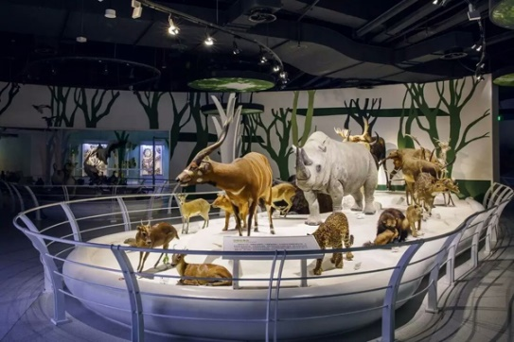
身边的博物馆
5月18日是国际博物馆日，上海是今年的全国主会场。作为中国的东方明珠，上海有着悠久的历史，这里的博物馆也有一百多家，藏品各异，吸引着各地的游客。
上海铁路博物馆
上海汽车博物馆
上海自然博物馆
返回

Slide 3
馆藏精选
逛博物馆已经成为市民休闲游览的热门选择，而博物馆的“馆藏精选”更是不能错过。
表格1：上海市人气博物馆馆藏精选
博物馆 | 馆藏精选
上海博物馆 | 大克鼎
世博会博物馆 | “动态版”《清明上河图》
上海无线电博物馆 | AK10C板式收音机
上海天文博物馆 | 40厘米双筒折射望远镜
返回

Slide 4
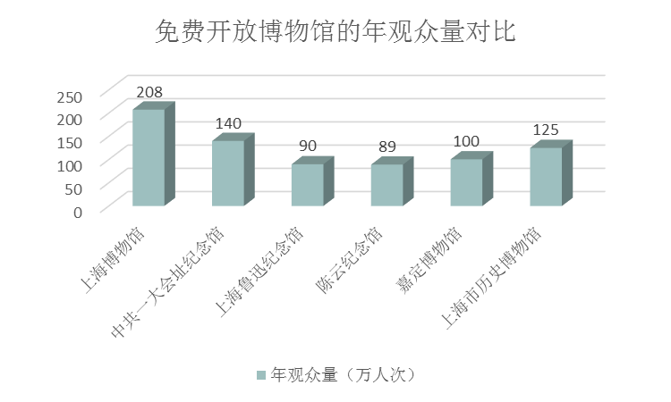
博物馆观众量
2019年上海市各博物馆运行有序，全年接待观众总量约2678万人次。其中有113座免费开放的博物馆，共接待观众约1672万人次。
表格2：2019年上海市人气博物馆年观众量
图表：
博物馆名称 | 年观众量（万人次）
上海博物馆 | 208
中共一大会址纪念馆 | 140
上海科技馆 | 482
上海鲁迅纪念馆 | 90
陈云纪念馆 | 89
上海自然博物馆 | 25
嘉定博物馆 | 100
上海市历史博物馆 | 125
年观众量平均值 | 157
返回
数据来源：2019年度上海市博物馆运营大数据

Slide 5
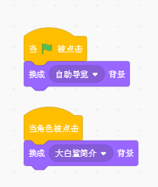

参观博物馆
返回
近几年，不少博物馆的展厅内都出现了自助导览系统，为游客们提供多样化的参观选择。请你尝试使用Scratch工具进行编程，完善角色“按钮”脚本，实现
1.当角色被点击； 2.换成“大白鲨简介”背景。
角色脚本截图：
按 钮

